Slide 1
Hidden Picture Games Template

Slide 2
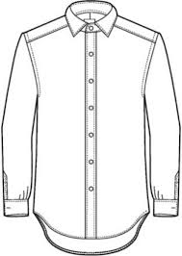
衬衫
Remove

Slide 3
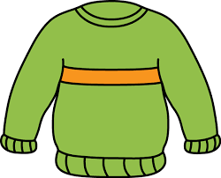
毛衣
Remove

Slide 4
外套
Remove

Slide 5
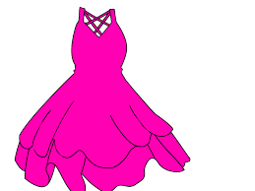
裙子
Remove

Slide 6
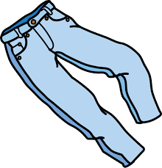
牛仔裤
Remove

Slide 7
长裤
Remove

Slide 8
短裤
Remove

Slide 9
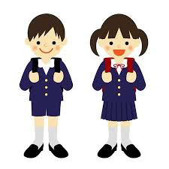
校服
Remove

Slide 10
T恤
Remove

Slide 11
GAME
OVER

